Slide 1
Презентация карточной стратегии Grom
Ученики группы № 3Д2:
Селезнёв М.С.
Шилов А. Б.
Руководитель: Борисов А.И.
Преподаватель Детского технопарка «Альтаир»

Slide 2
Цели:
Целью является создание карточной стратегии при использовании библиотеки, для python, pygame.
Задачи:
Создание нескольких окон, к примеру, окно настроек, окно выбора миссии, реализация функционала этих окон, разработка системы действий противника, системы карт, подсчета результатов

Slide 3

Актуальность
В современных условиях данный проект является чрезвычайно актуальным, по причине того, что курс развития нашего государства направлен на создание отечественной альтернативы всему тому, чему нас могут лишить или уже лишили при попытке подорвать суверенитет. Мы же готовы поддержать это начинание своей деятельностью.

Slide 4

Возможности проекта
В рамках нашего проекта реализовано: создание нескольких окон, функционал этих окон, разработана система действий противника, система карт, подсчета результатов, завершения игры, использование настроек

Slide 5
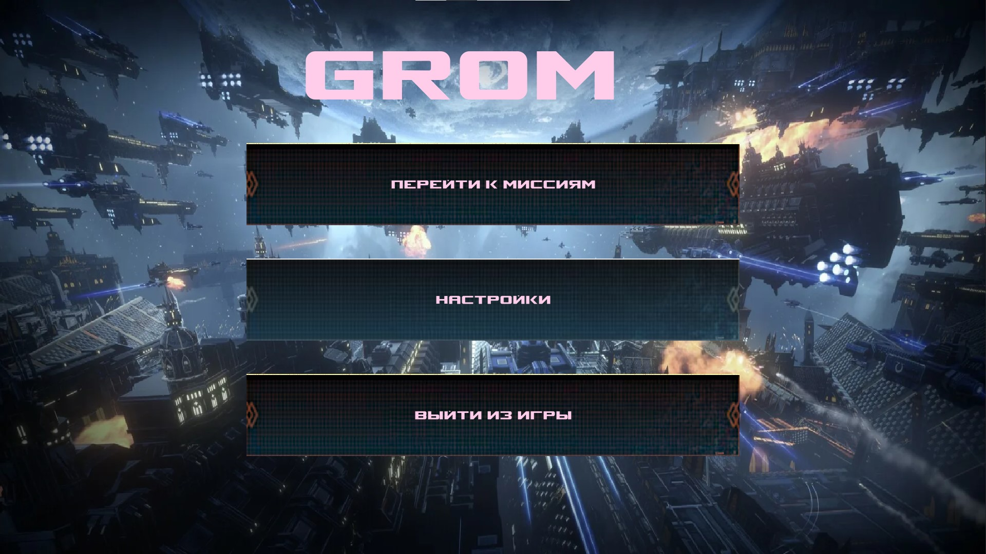


Slide 6
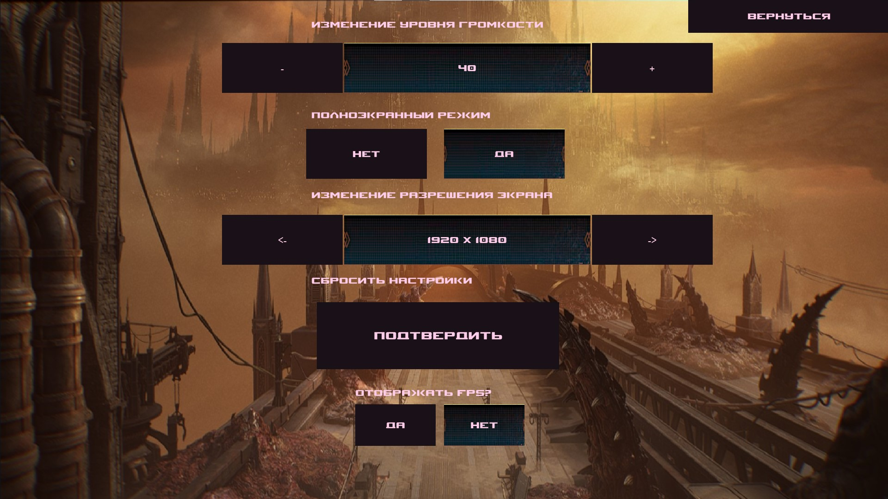


Slide 7
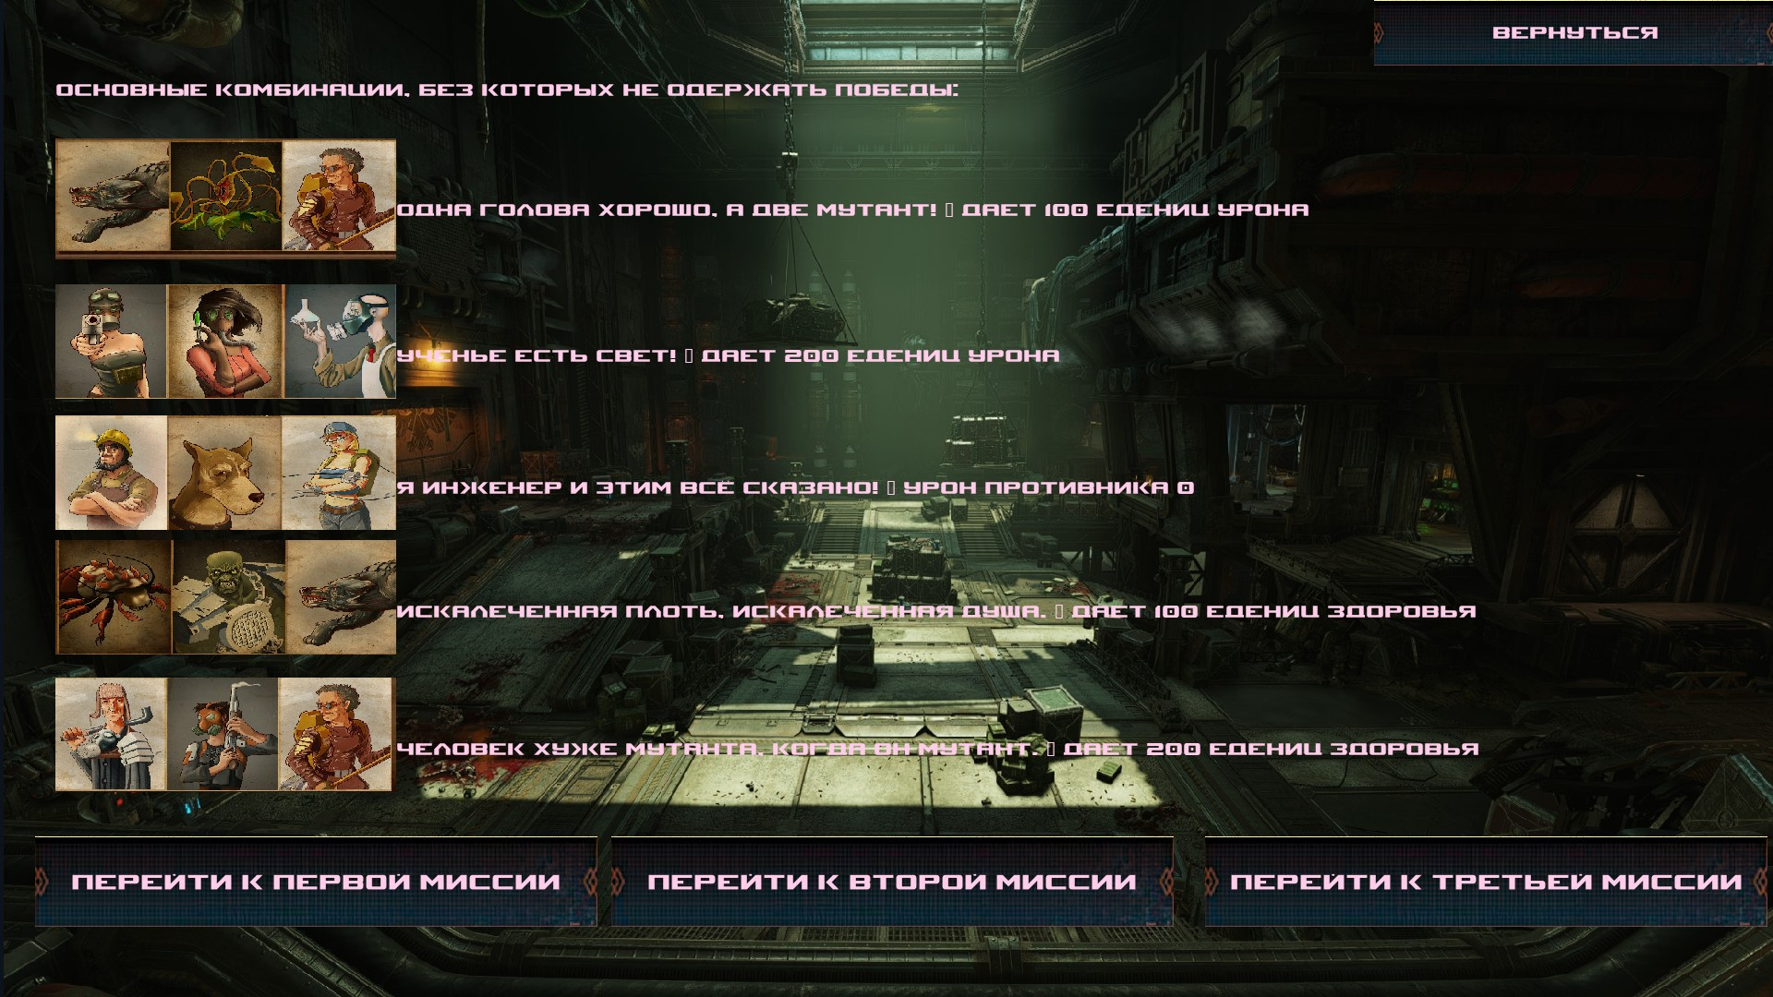


Slide 8
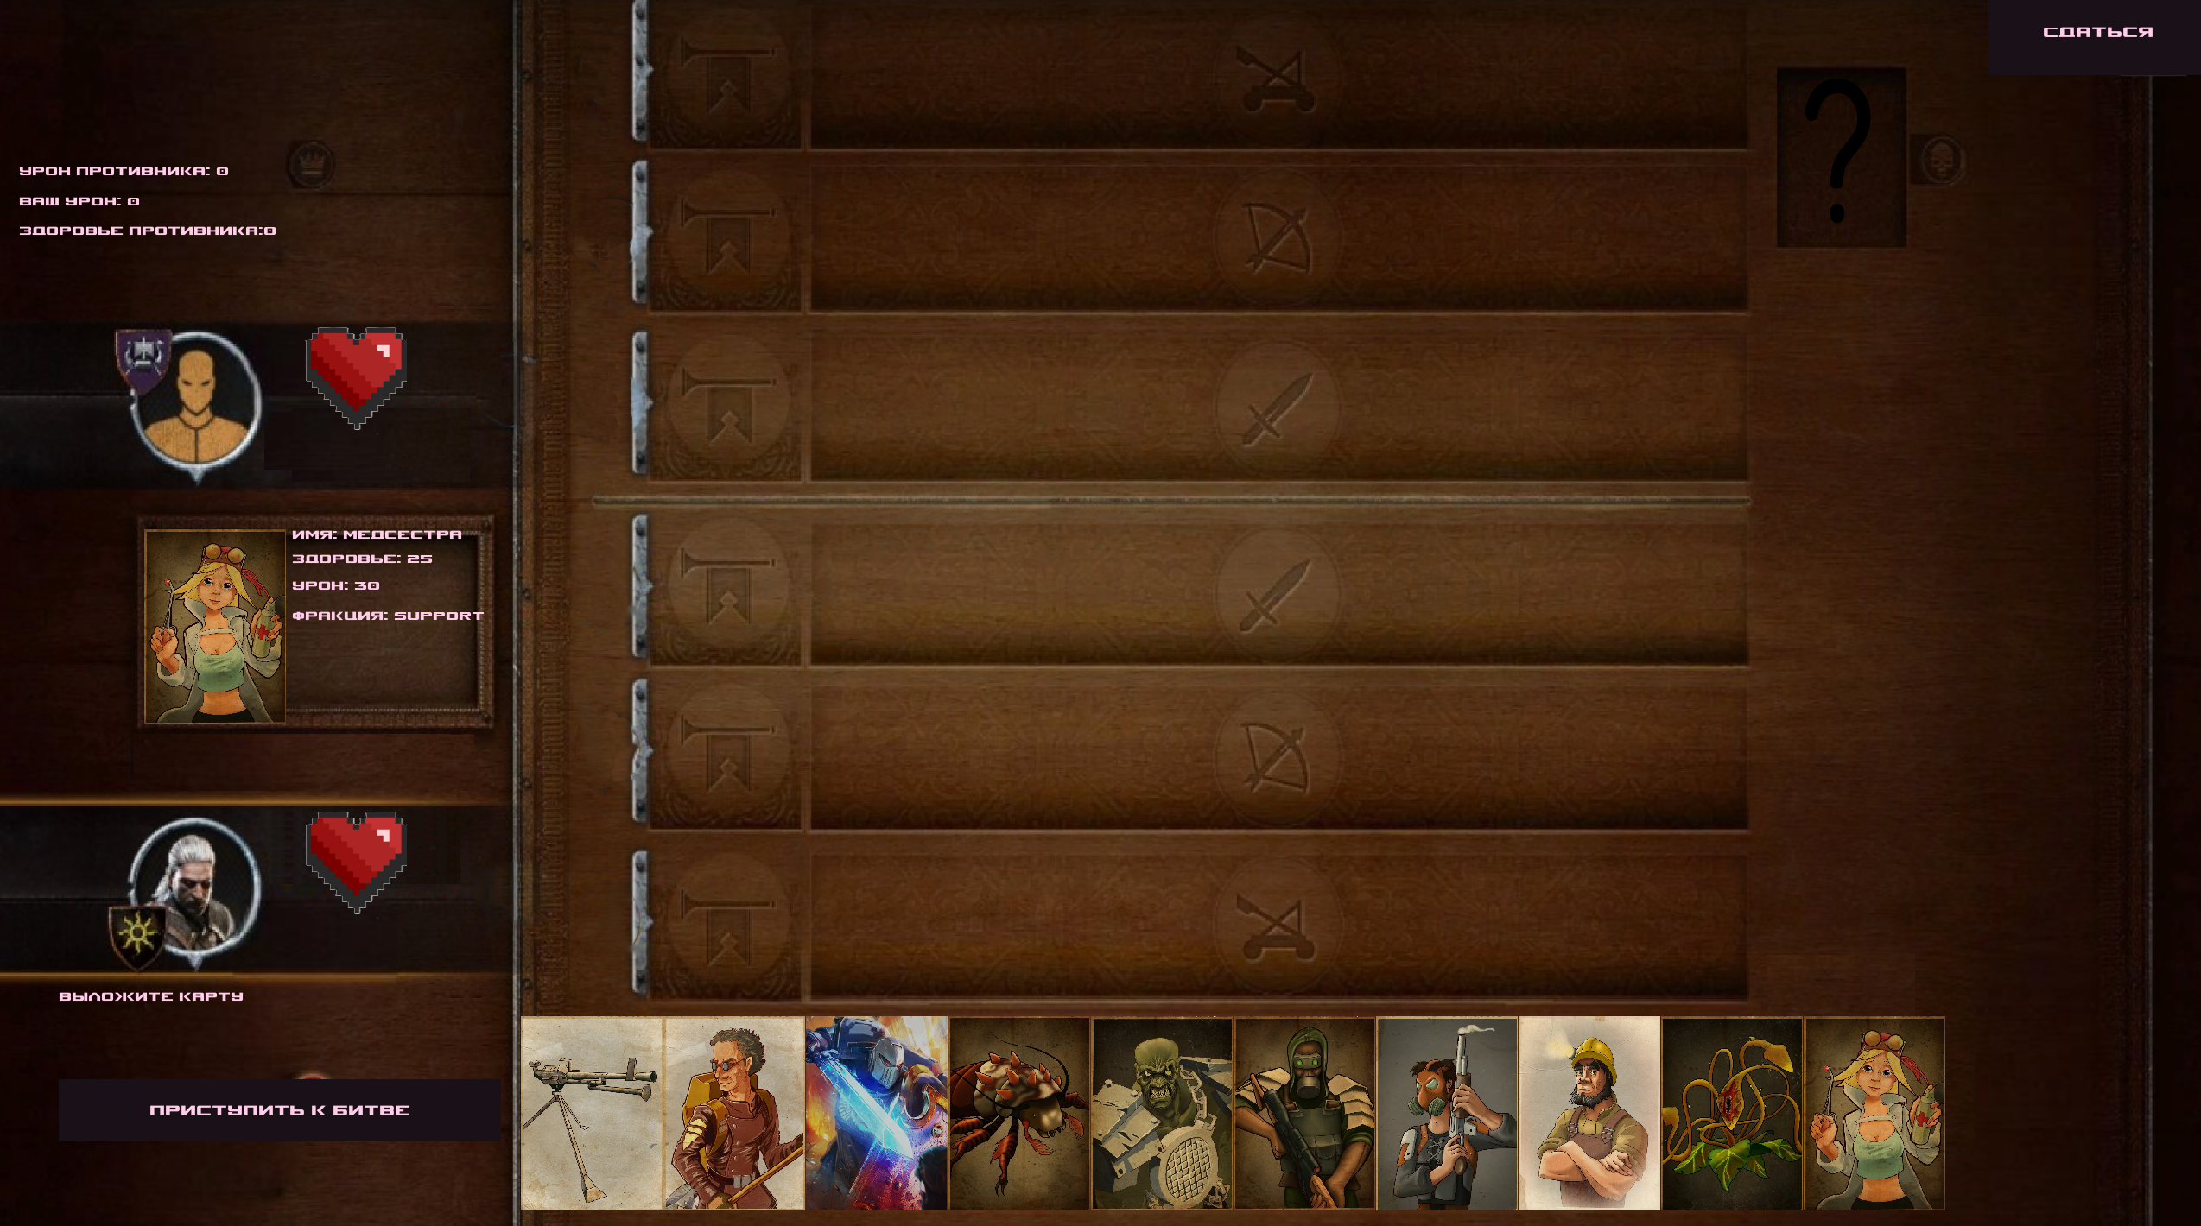


Slide 9



Slide 10

Перспектива развития
В качестве перспектив развития можно обозначить множество идей, но основные из них представлены следующими пунктами:
-Улучшение навыков игры противника
-Расширение колоды
-Добавление особых режимов игры
-Возможность онлайн игры против других игроеков
-Создание особых условий каждого для каждого уровня
-Возможность материальной поддержки разработчиков в обмен на игровые префернции
-Увеличение количества уровней

